Slide 1
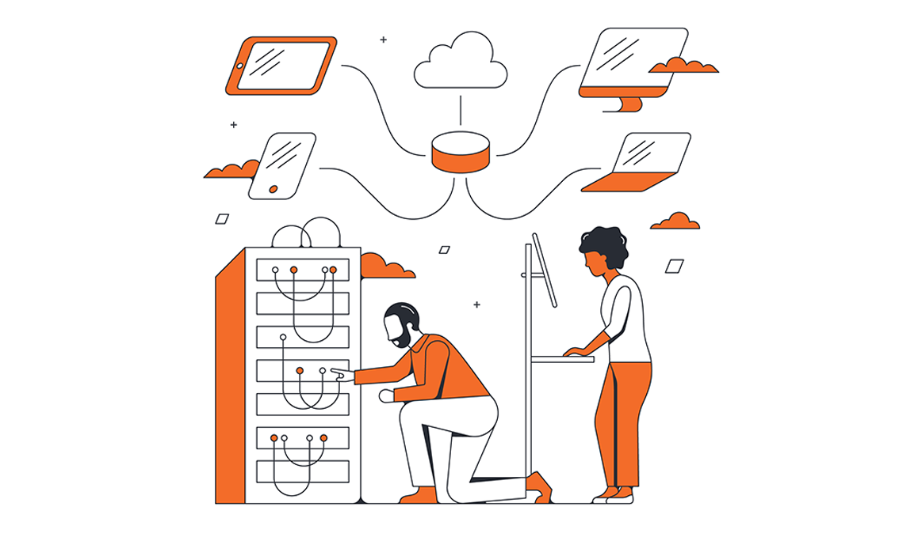
SOA
EOA

Slide 2

Arquitectura orientada a eventos(AOE)

Slide 3
AOE
Los eventos representan sucesos significativos en el sistema y pueden ser generados por diferentes fuentes, como usuarios, sistemas externos o cambios en el estado interno.
Patrón de diseño de software que se basa en la comunicación asíncrona entre componentes mediante eventos.

Slide 4
AOE
Componentes principales:
Evento: Representa un suceso significativo en el sistema.
Productor de eventos: Genera y emite eventos.
Consumidor de eventos: Recibe y procesa eventos.
Bus de eventos: Canal de comunicación entre los productores y consumidores de eventos.

Slide 5
AOE
Flujo de trabajo:
El productor de eventos genera un evento y lo emite en el bus de eventos.
El bus de eventos distribuye el evento a todos los consumidores interesados.
Los consumidores reciben los eventos y ejecutan acciones en respuesta a ellos.
Los consumidores pueden generar nuevos eventos, que a su vez son emitidos en el bus y procesados por otros consumidores.

Slide 6
AOE
Ejemplos de uso:
Sistemas de mensajería instantánea: Notificación de mensajes nuevos, actualización de la lista de contactos.
Aplicaciones IoT: Recepción de datos de sensores, control de dispositivos.
Sistemas de comercio electrónico: Procesamiento de órdenes, notificación de cambios de estado.
Integración de sistemas: Sincronización de datos entre aplicaciones.

Slide 7
AOE
Conclusión:
La Arquitectura Orientada a Eventos es un patrón poderoso para construir sistemas flexibles, escalables.
Permite una comunicación asíncrona entre componentes mediante eventos significativos.
Su adopción requiere un diseño cuidadoso en cuanto a la estructura de eventos y la gestión de carga.

Slide 8
Arquitectura orientada a servicios (SOA)

Slide 9
Características de la arquitectura
Servicio en lugar de Componente
Interoperabilidad
Bajo acoplamiento
Alta abstracción

Slide 10
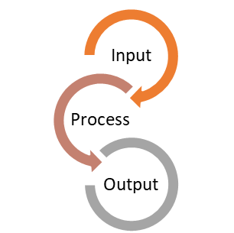
Servicio
Creado por terceros
Reutilizable
Persistente
Escalable

Slide 11
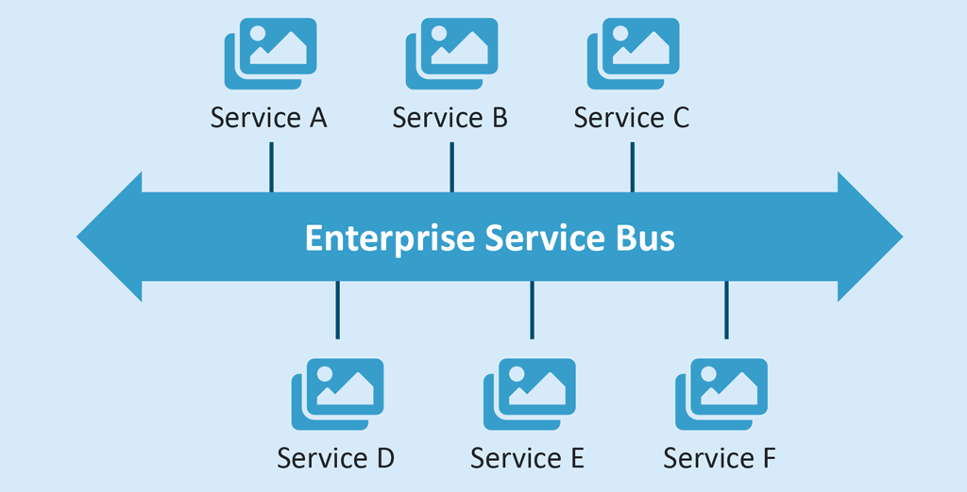

Slide 12
Ventajas y Desventajas de EDA:
VENTAJAS Mayor capacidad de respuesta en tiempo real: EDA permite detectar y reaccionar rápidamente a eventos, lo que es beneficioso en aplicaciones que requieren un procesamiento ágil. Desacoplamiento: Los componentes en una arquitectura orientada a eventos están menos acoplados, lo que facilita la modificación y la extensión del sistema. Escalabilidad: Al utilizar eventos como mecanismo de comunicación, EDA permite escalar el sistema horizontalmente agregando más instancias del componente que procesa los eventos. | DESVENTAJAS Complejidad: Implementar EDA puede resultar más complejo que otros enfoques, ya que requiere la implementación y el manejo adecuado de los componentes de eventos y los mecanismos de comunicación. Coordinación: La coordinación de eventos y las garantías de entrega pueden ser desafiantes en sistemas distribuidos y de alta concurrencia. Mayor consumo de recursos: El procesamiento de eventos en tiempo real puede requerir más recursos computacionales y de red en comparación con otros enfoques.

Slide 13
Ventajas y desventajas de SOA:
Ventajas de SOA:
Reutilización: Los servicios pueden ser compartidos y reutilizados en diferentes aplicaciones y contextos.
Interoperabilidad: Permite la integración de sistemas heterogéneos y la comunicación entre diferentes plataformas tecnológicas.
Flexibilidad y modularidad: Los servicios pueden ser actualizados o reemplazados sin afectar a otros componentes del sistema.
Desventajas de SOA:
Complejidad inicial: El diseño e implementación de una arquitectura SOA puede ser complejo y requerir un esfuerzo adicional.
Gestión de servicios: La gestión y el monitoreo de los servicios pueden ser un desafío, especialmente en sistemas grandes con muchos servicios.

Slide 14

¿Se puede combinar SOA y EDA?

Slide 15
¿Se puede combinar SOA y EDA?
Flexibilidad y reactividad
Desacoplamiento
Escalabilidad

